Slide 1
모터 스펙

Slide 2
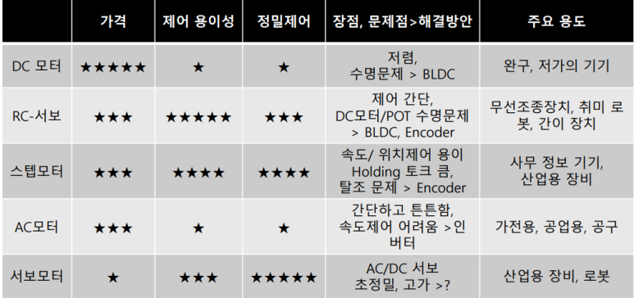
모터 특징 비교

Slide 3
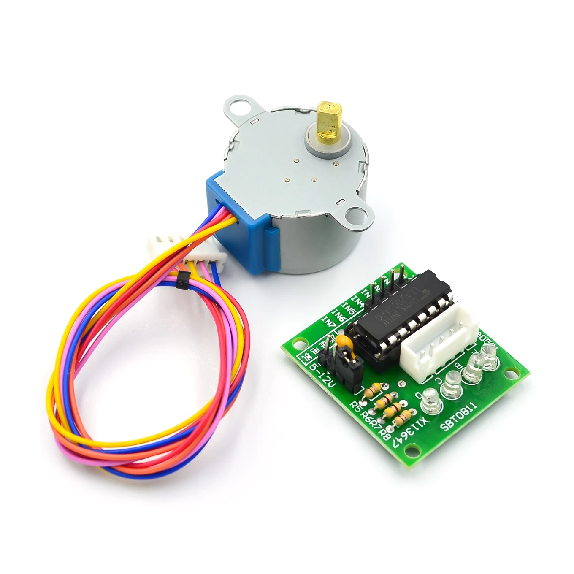
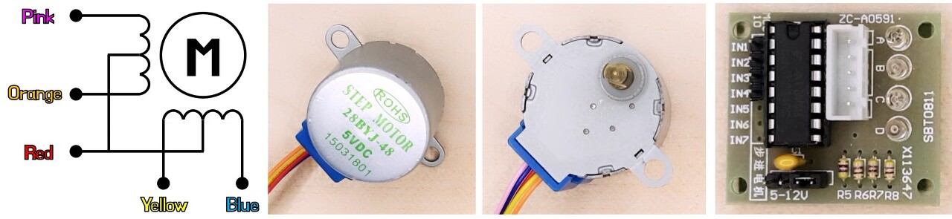
스텝모터 28BYJ-48
모터드라이버 ULN2003
◆ Stepper Motor 28BYJ48
◆ 28BYJ48 주요스펙
특징: 회전각도, 회전방향, 속도제어 가능 구동전압： 5 VDC Number of Phase ： 4 스텝당각도：5.625° /64 4096단계, full step - 11.25° /64 2048단계 Frequency : 100Hz 기어비: 64:1 지름: 28mm 토크: 34.3mN.m

Slide 4
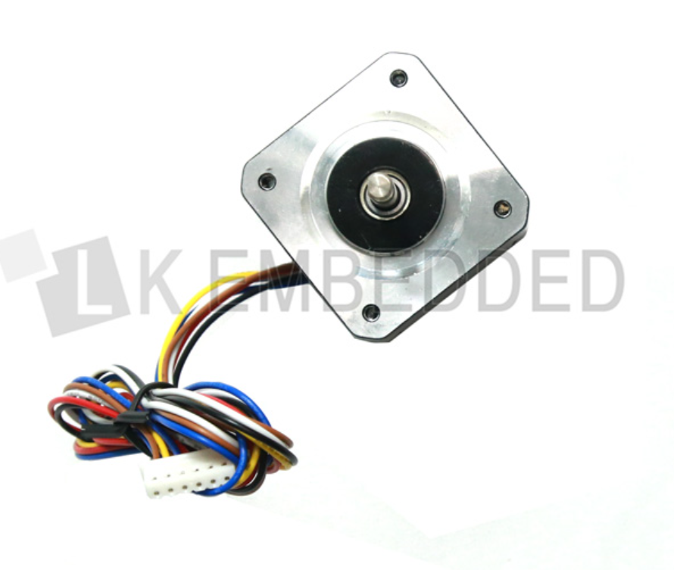
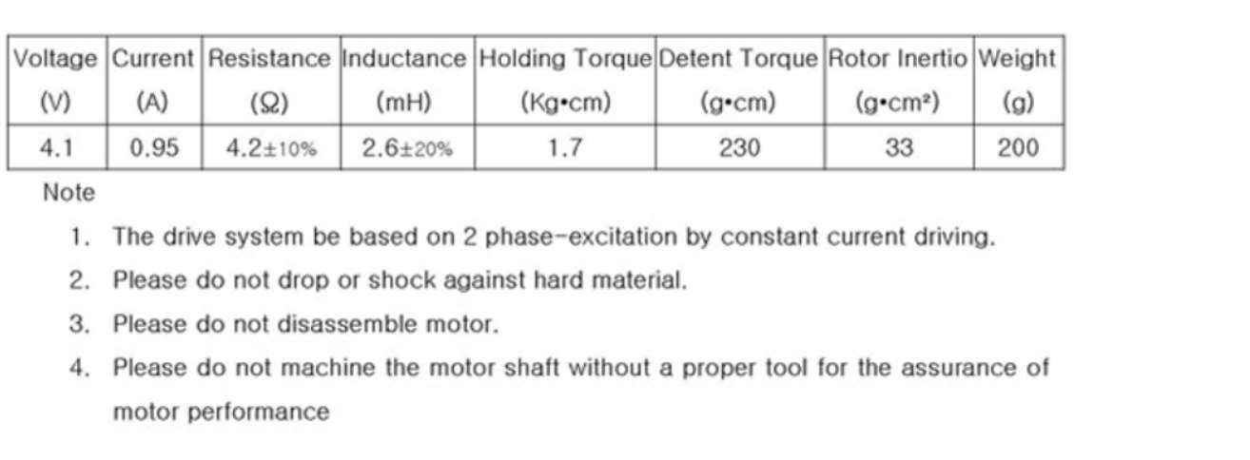
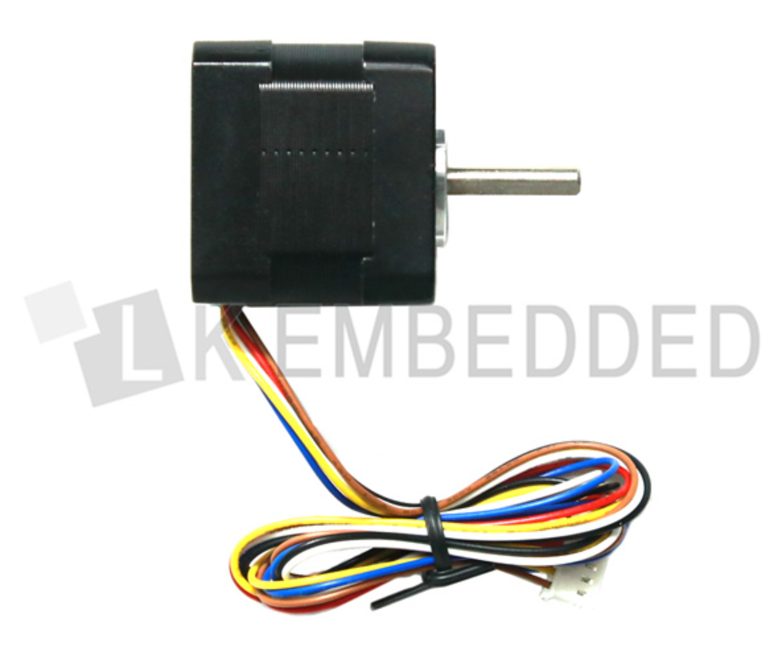
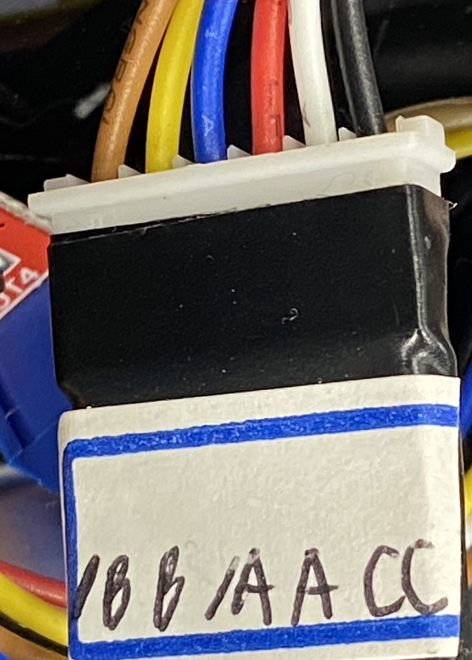
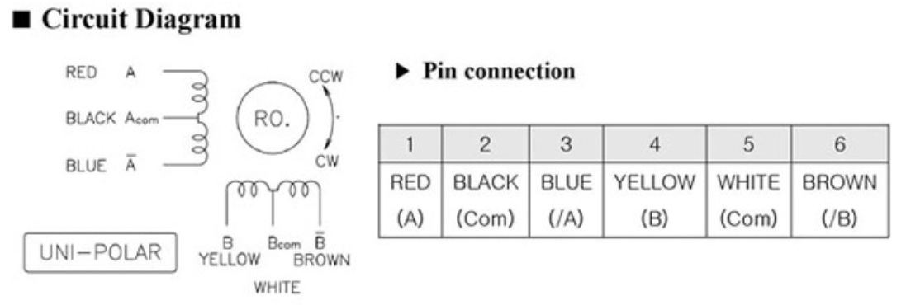
4상 유니폴라형
LK-STPM LE21스테퍼모터
모터드라이버 ULN2003
◆ 속도 RPM 150넘게나옴
◆ 4상 유니폴라형 스테핑모터
◆ 스펙
https://www.devicemart.co.kr/goods/view?no=14623021

Slide 5
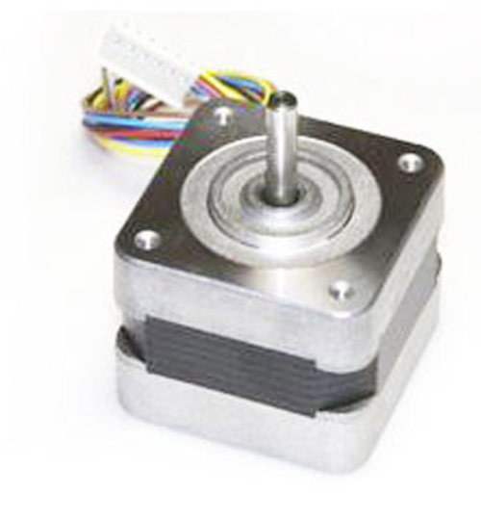
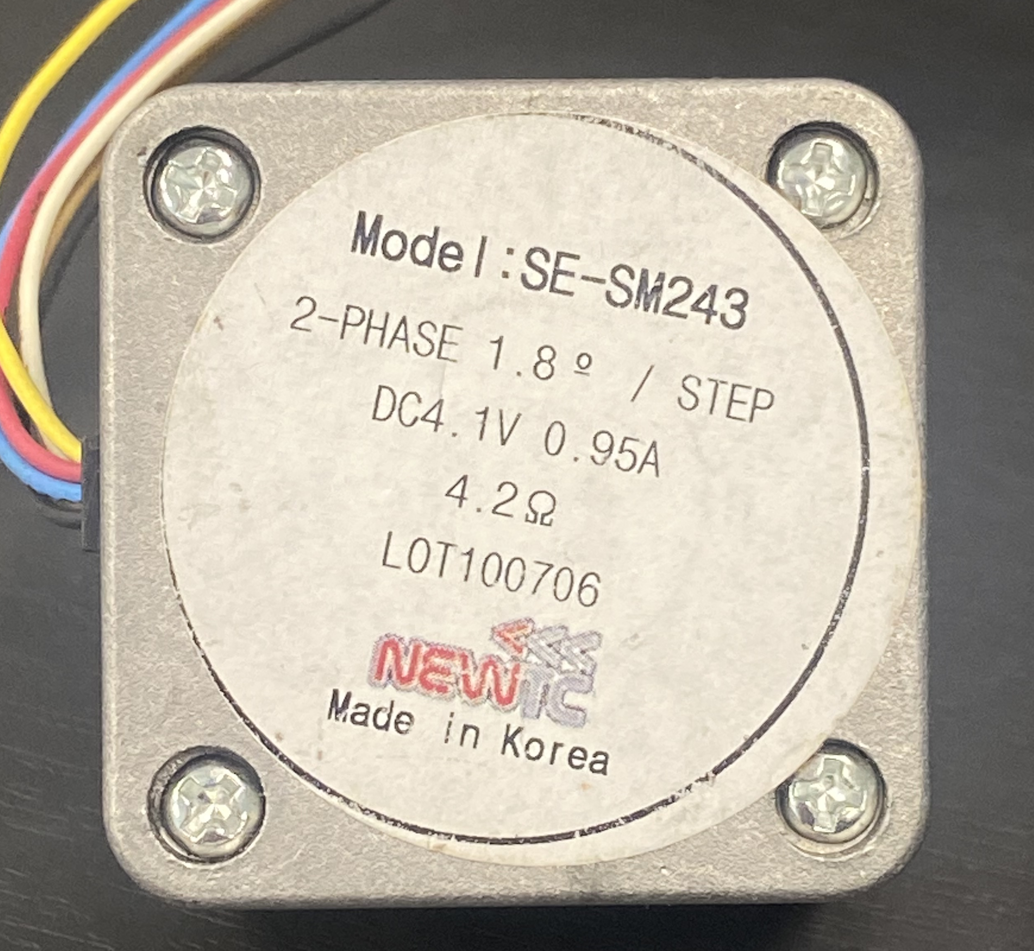
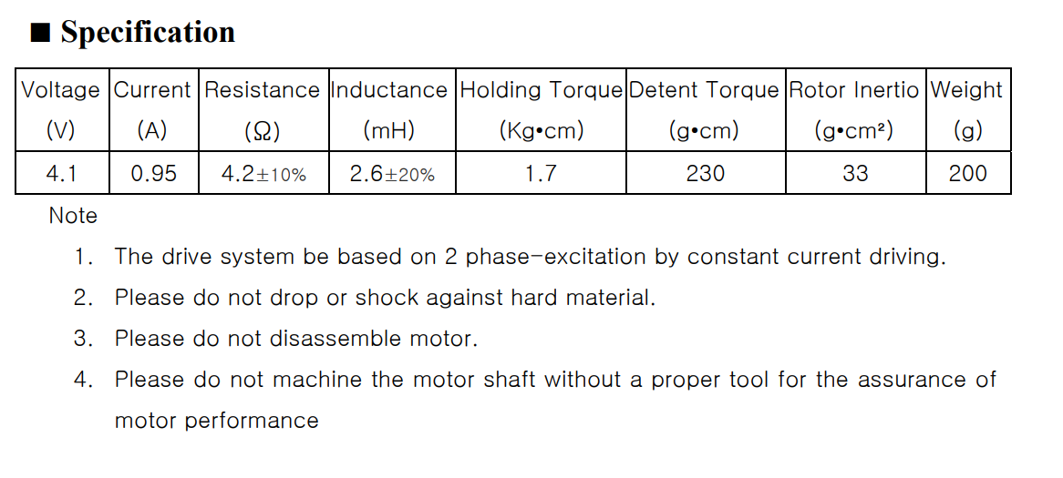
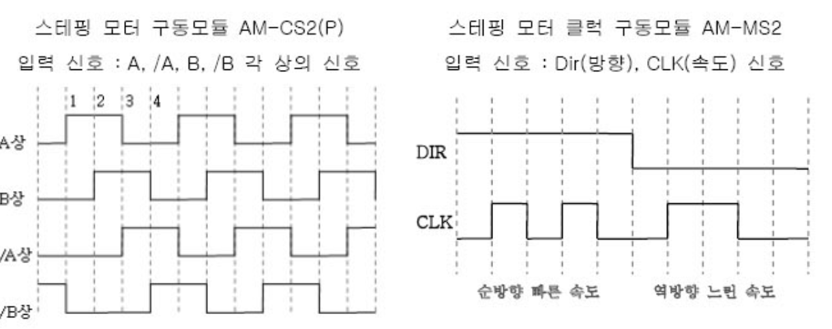
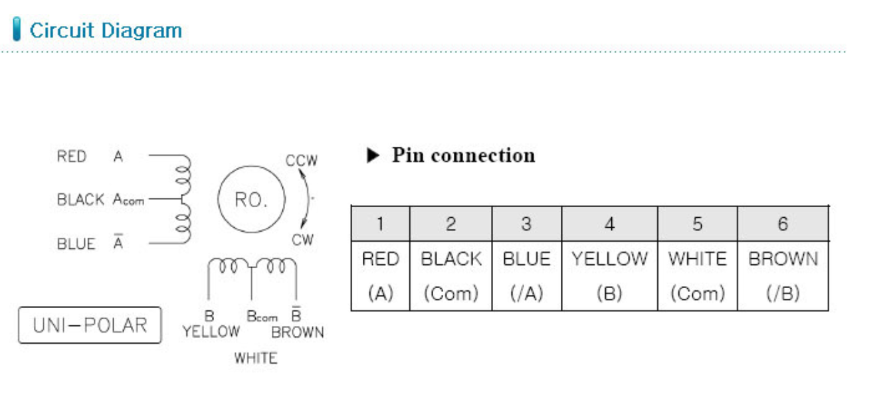
SE-SM243 스테핑모터 1.7kg급
https://www.devicemart.co.kr/goods/view?no=19764
◆ SE-SM243
◆ 스펙

Slide 6
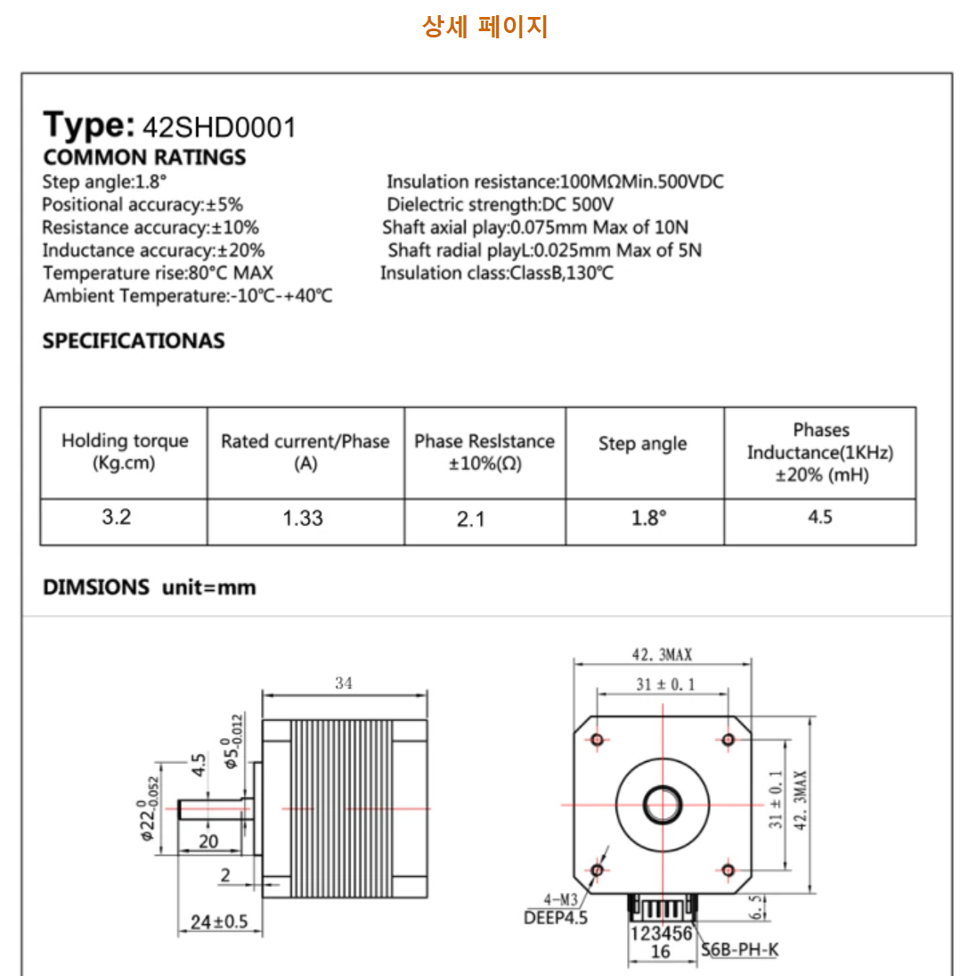
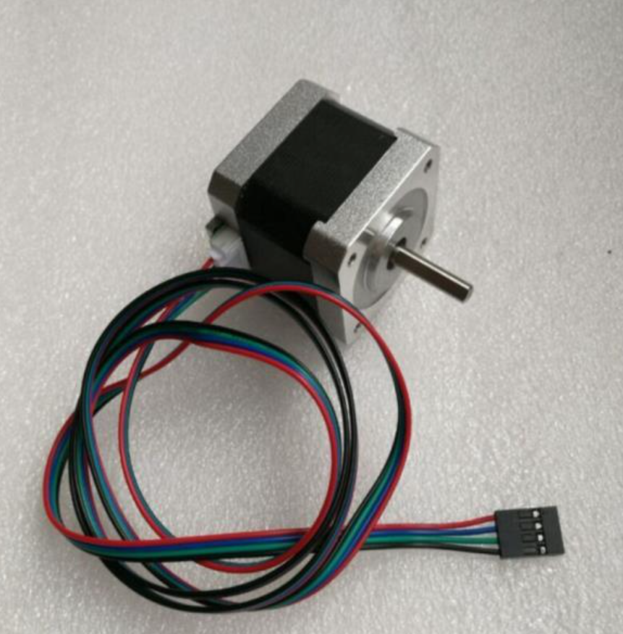
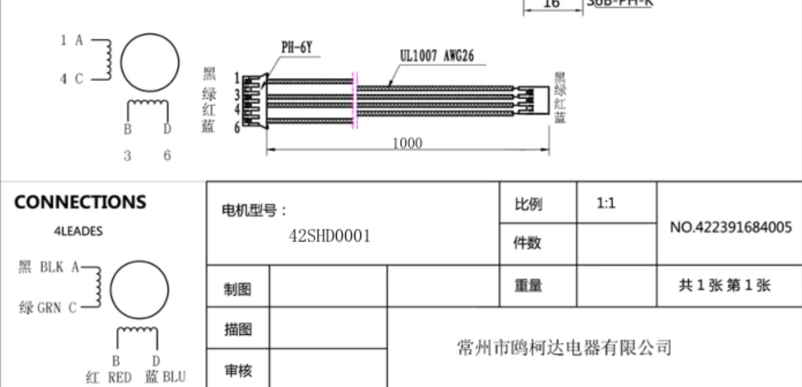
JLB nema17 스테퍼모터 17hs1352-p4130
◆ nema17스테퍼모터
◆ 스펙
0100

Slide 7
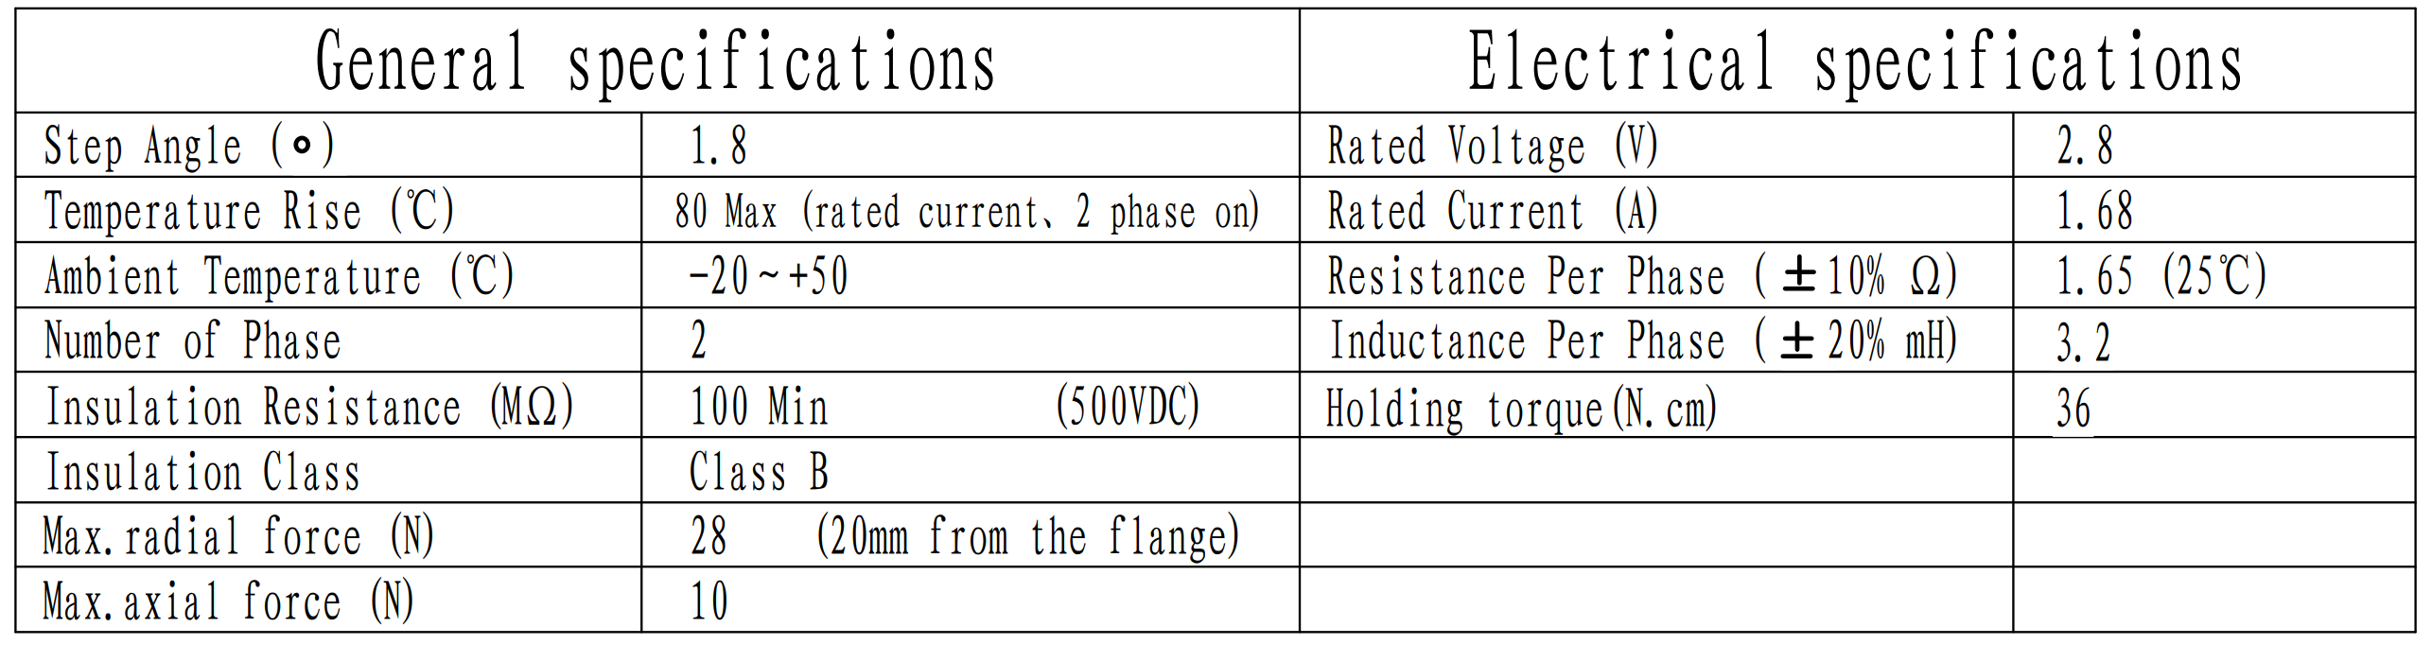
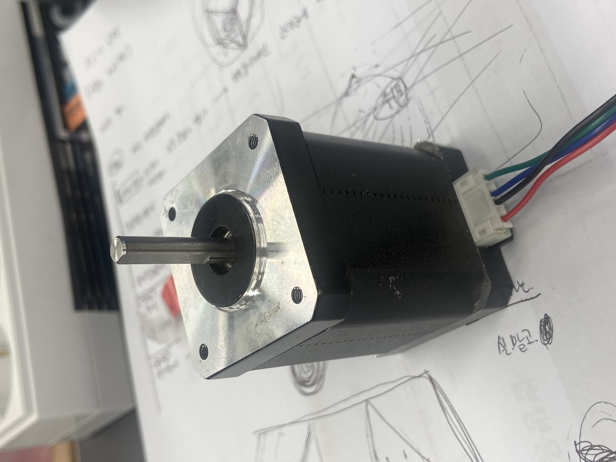
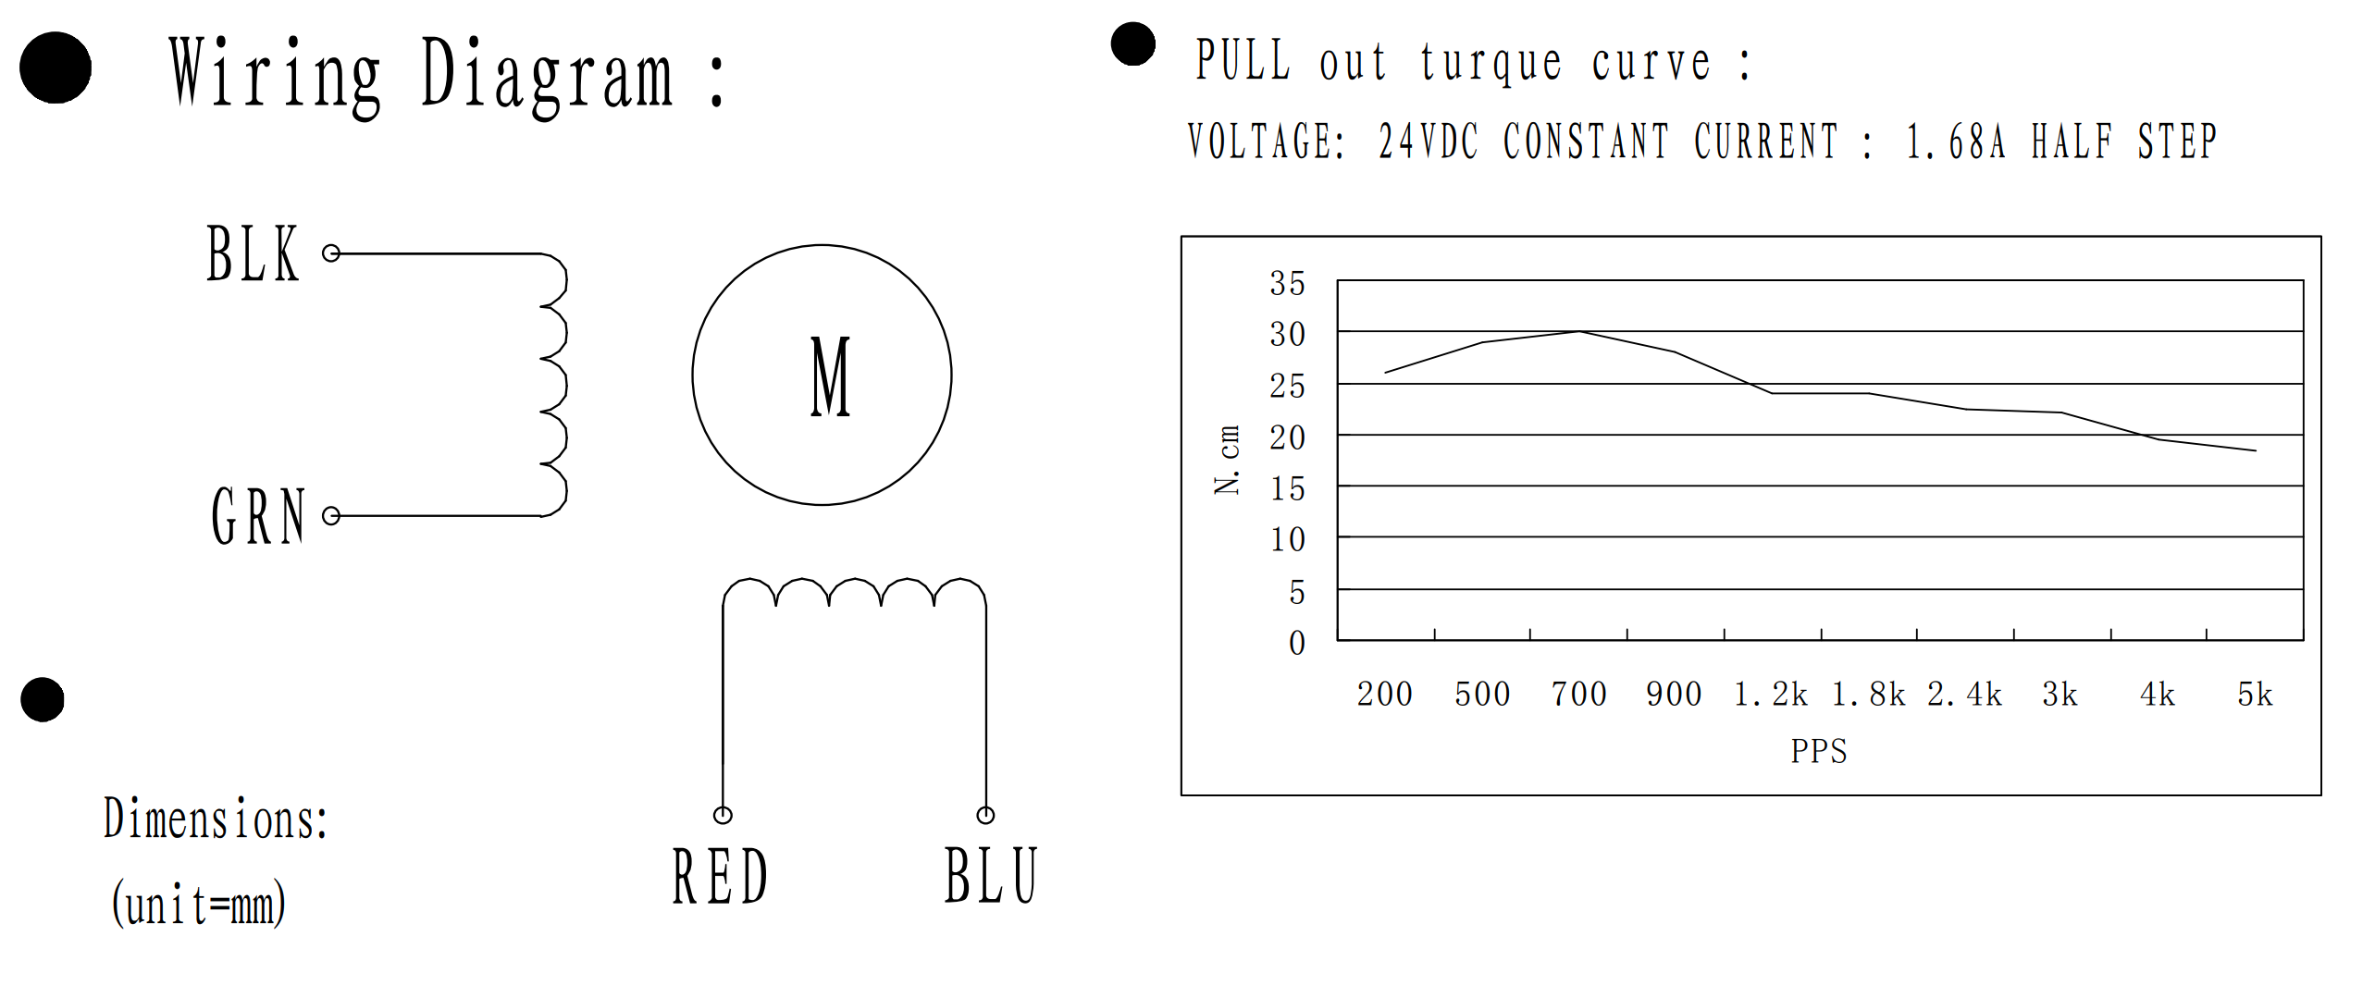
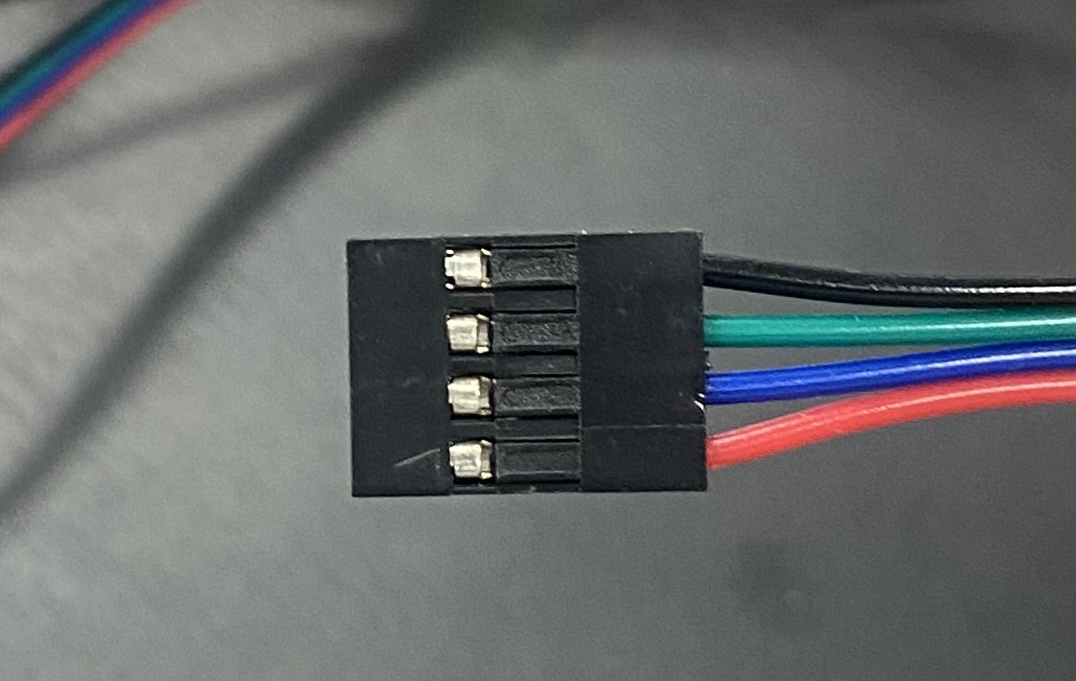
스테퍼모터 SL42STH60-1684A
◆ 스펙

Slide 8
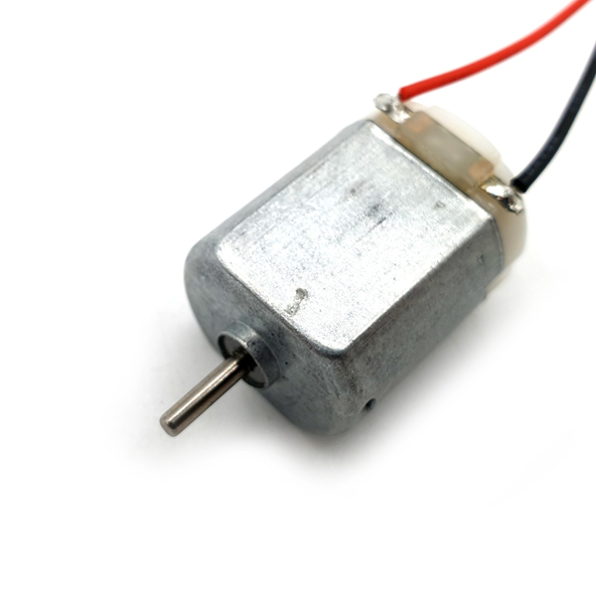
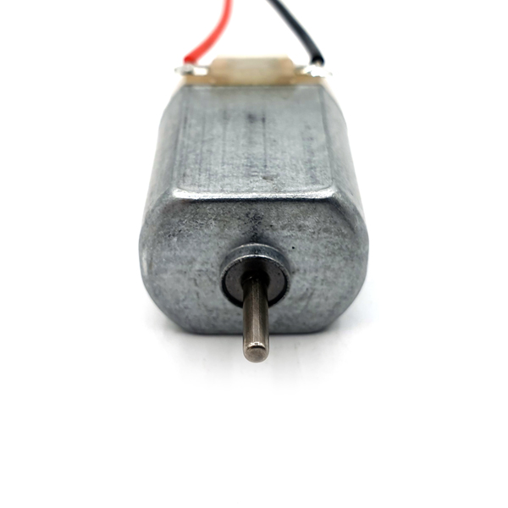
3V소형 DC 모터 MCU-001
◆ 3V 소형 DC모터
◆스펙
구동전압 : DC 1.5V ~ 4.5V 전류 : 350mA (무부하 3V 기준) 분당 회전 수 : 5400rpm (무부하 3V 기준) 토크 : 9.7g.cm 모터크기 : 19.8mm × 28.9mm × 16.4mm(샤프트 제외) 샤프트 크기 : 2∅ × 7.5mm 무게 : 17g

Slide 9
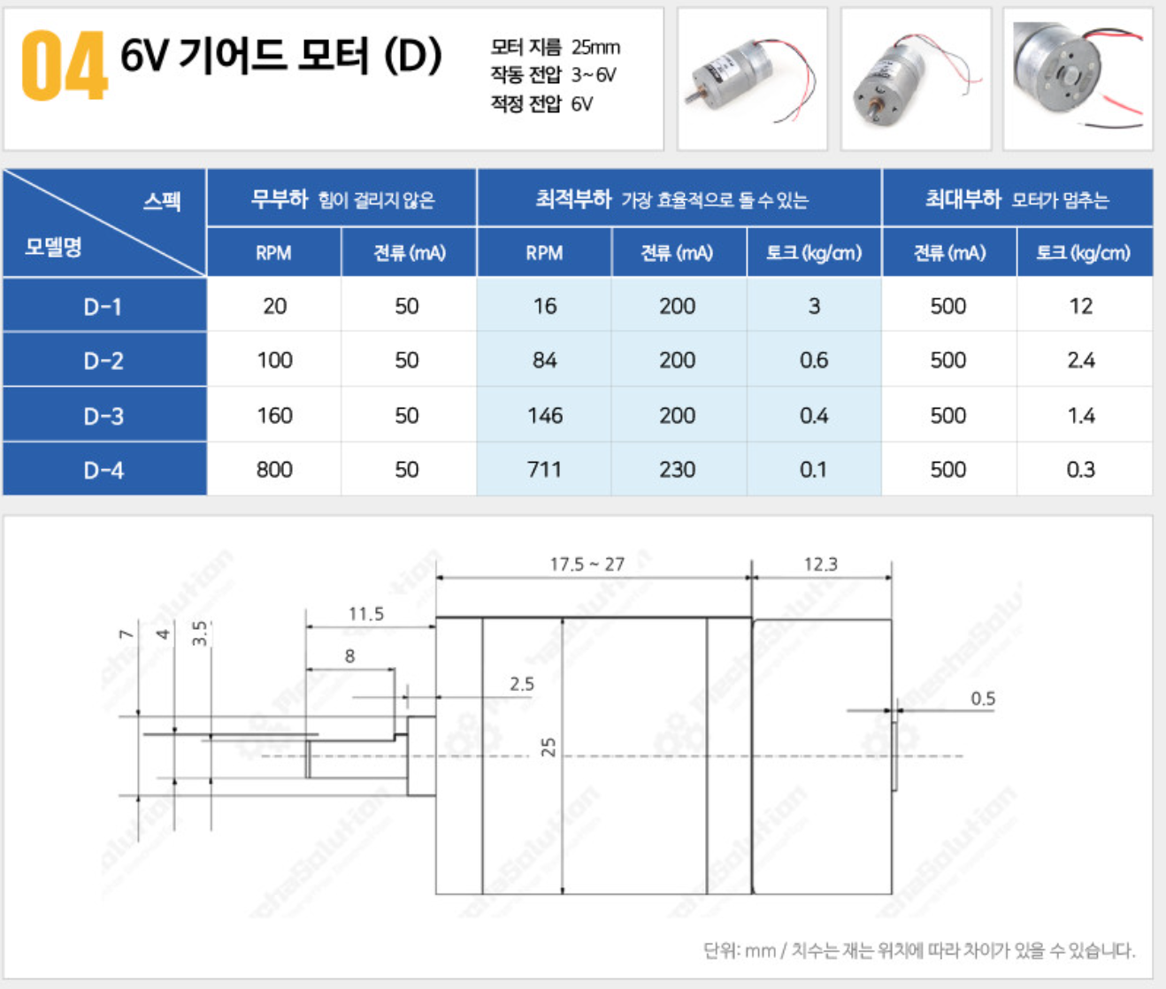
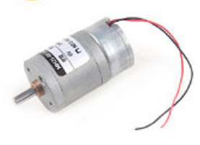
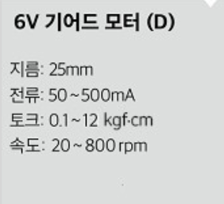
6V 기어드모터
◆ DC모터
◆스펙

Slide 10
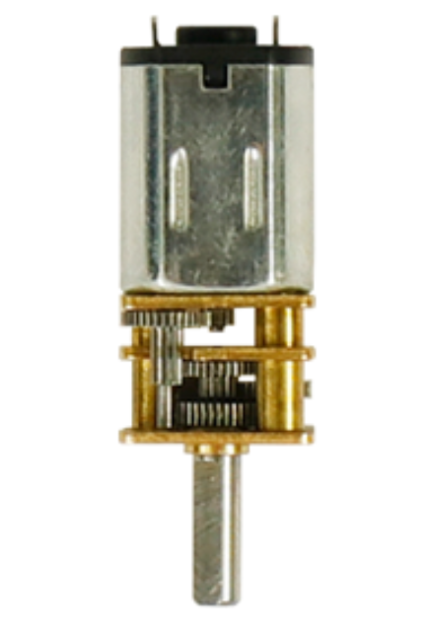
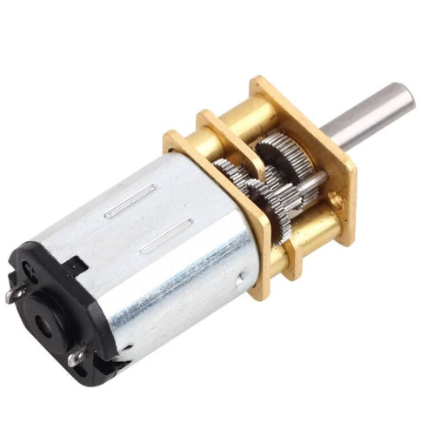
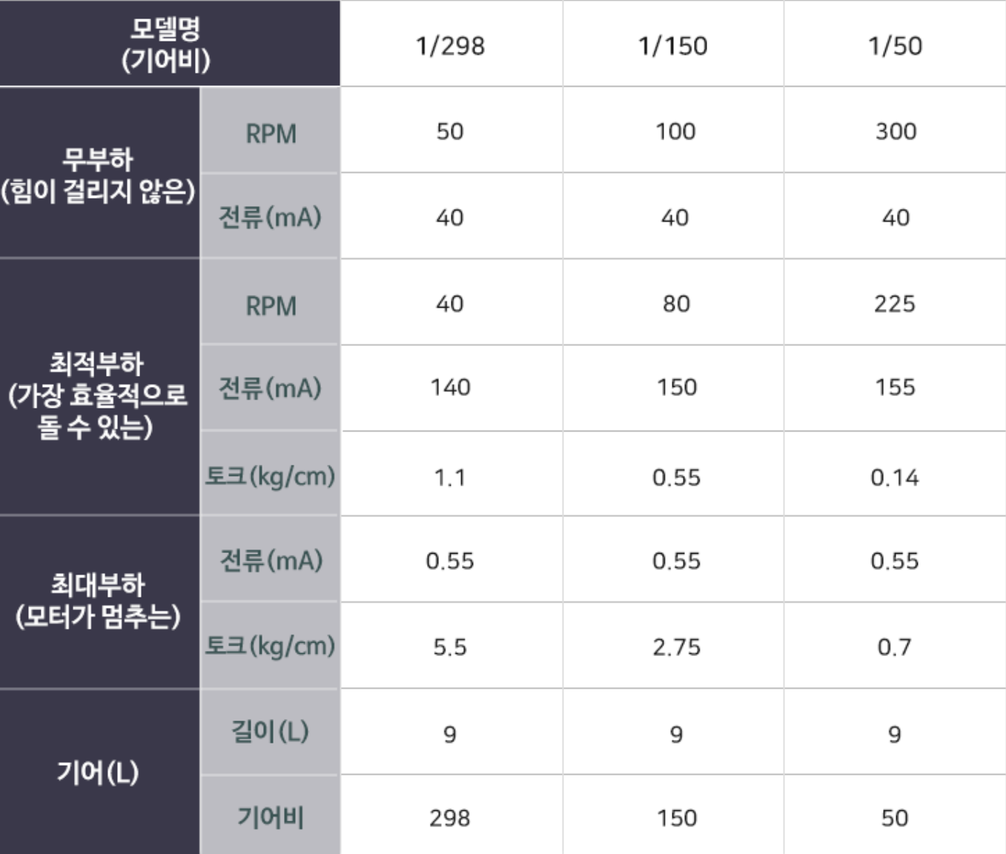
6V 마이크로 스피드 메탈기어모터 N20
https://eduino.kr/product/detail.html?product_no=756
모터 전압 : DC6V
회전 : 50RPM
허용 전류 : 140mA:
◆ DC모터
◆스펙

Slide 11
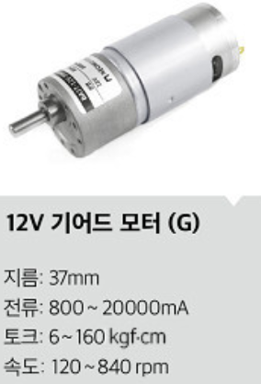
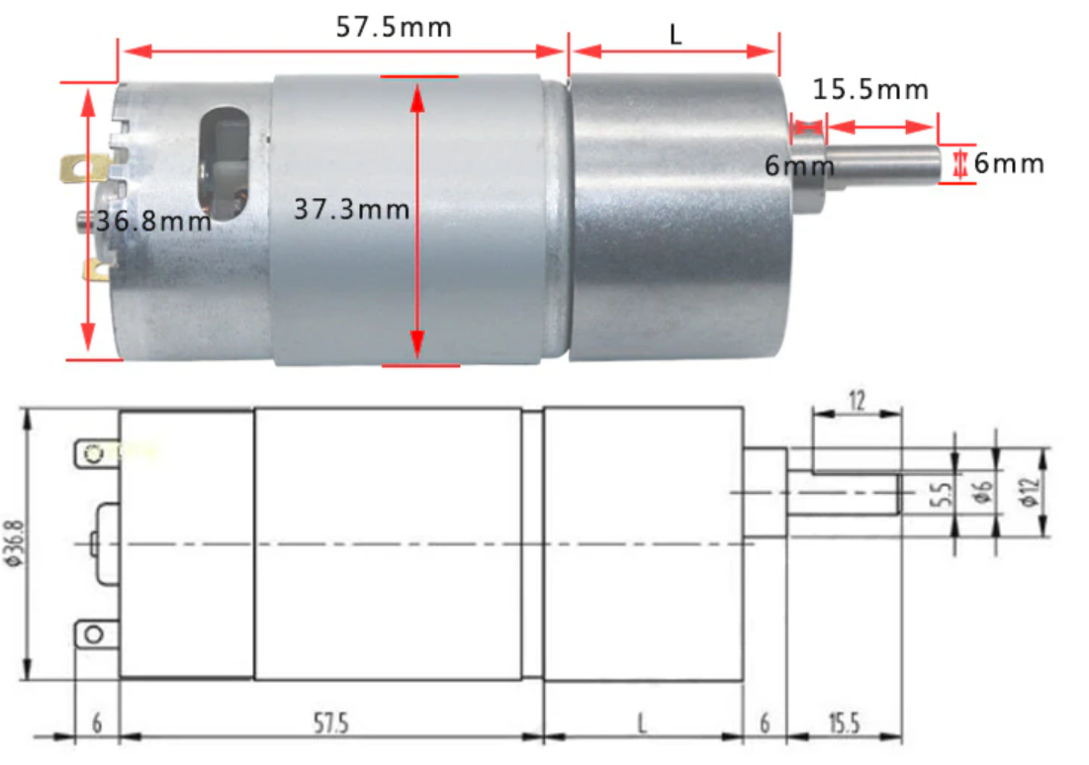
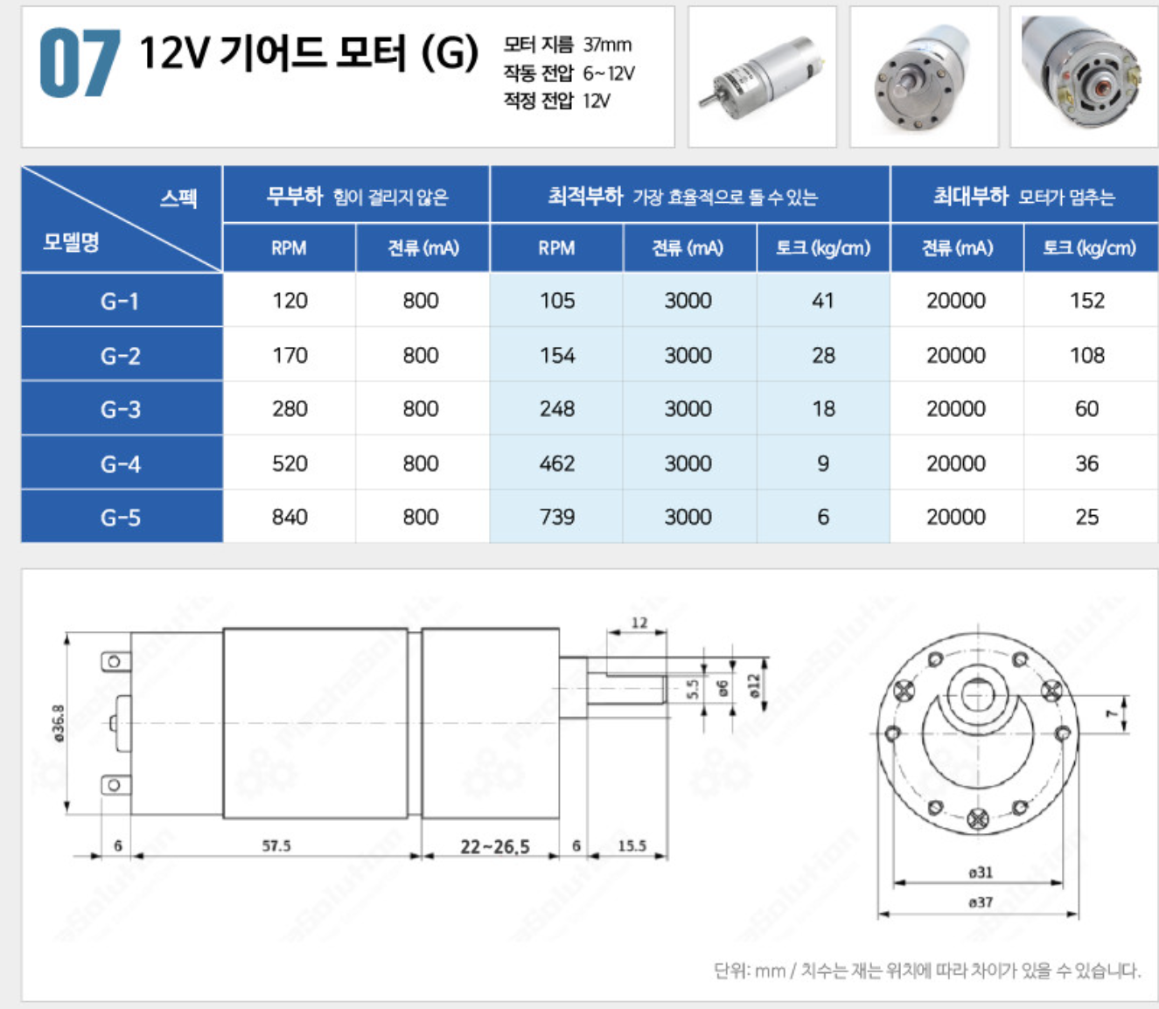
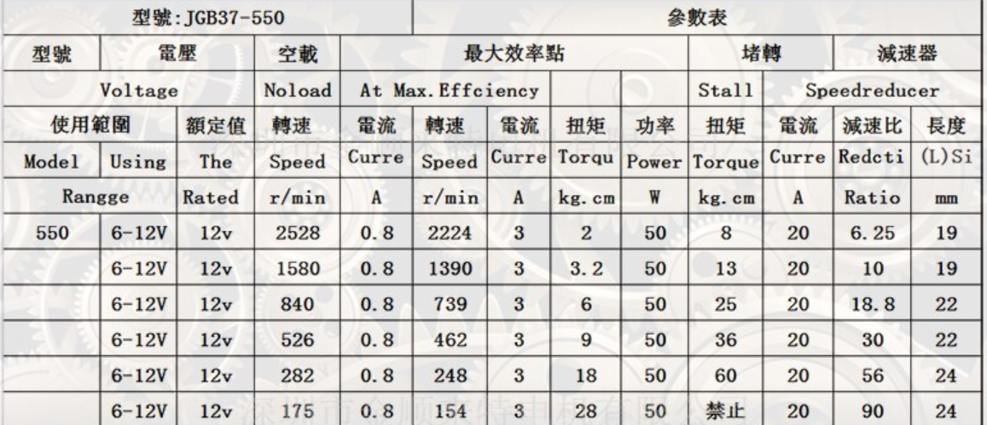
JGB37-550-12V-175RPM 기어드모터
기어비 = 1:60
◆ DC모터
◆스펙

Slide 12
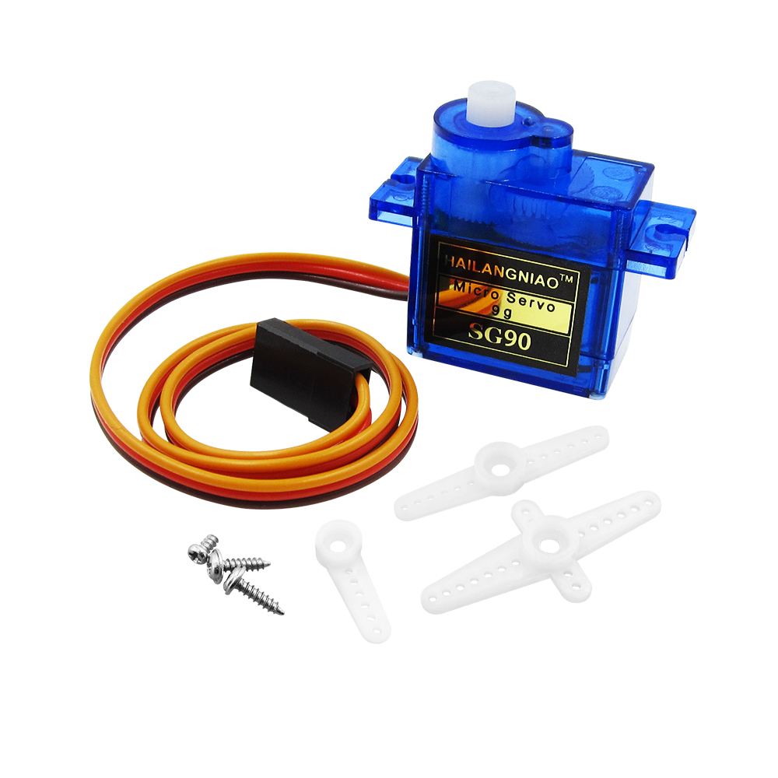
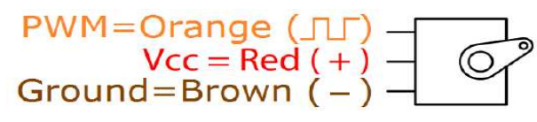
SG-90 서보모터
◆ SG-90 서보모터
◆스펙
동작 전압 : DC 3.0V - 5.5V
최대 회전 각도 :
0~180도(170도 이내의 범위로 제어하는것을 권장)
토크 : 1.6 kgf.cm
기어 재질 : 플라스틱
크기 : 22.2 x 11.8 x 31 mm
무게 : 9 g

Slide 13
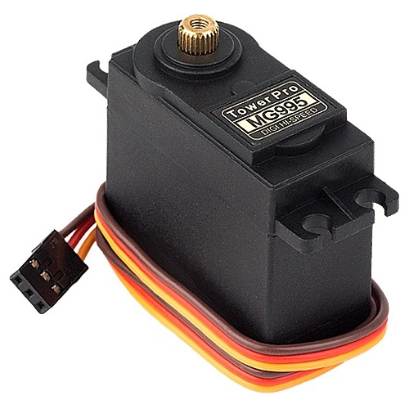
MG995 서보모터
◆ MG995 서보모터
◆스펙
MG995 서보 모터 주요 기능
수명 연장을 위한 메탈 기어드 서보
안정적이고 충격에 강한 이중 볼 베어링 설계
빠른 응답을 위한 고속 회전
빠른 제어 응답
서보 이동 범위 전체에서 일정한 토크
뛰어난 유지력
무게: 55g
차원: 40.7×19.7×42.9mm
작동 전압 범위: 4.8V ~ 7.2V
실속 토크: 9.4kg/cm(4.8v); 11kg/cm (6v)
작동 속도: 0.2초/60º(4.8V), 0.16초/60º(6V)
회전 정도: 180º
데드 밴드 폭: 5μs
작동 온도 범위: 0ºC ~ +55ºC
유휴 시 전류 소비: 10mA
무부하 작동 전류 소모: 170mA
최대 부하 시 전류: 1200mA

Slide 14
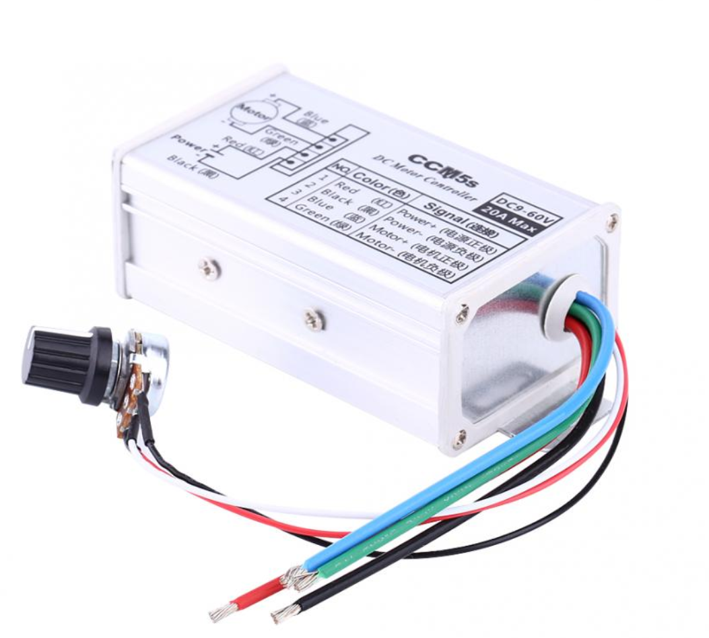
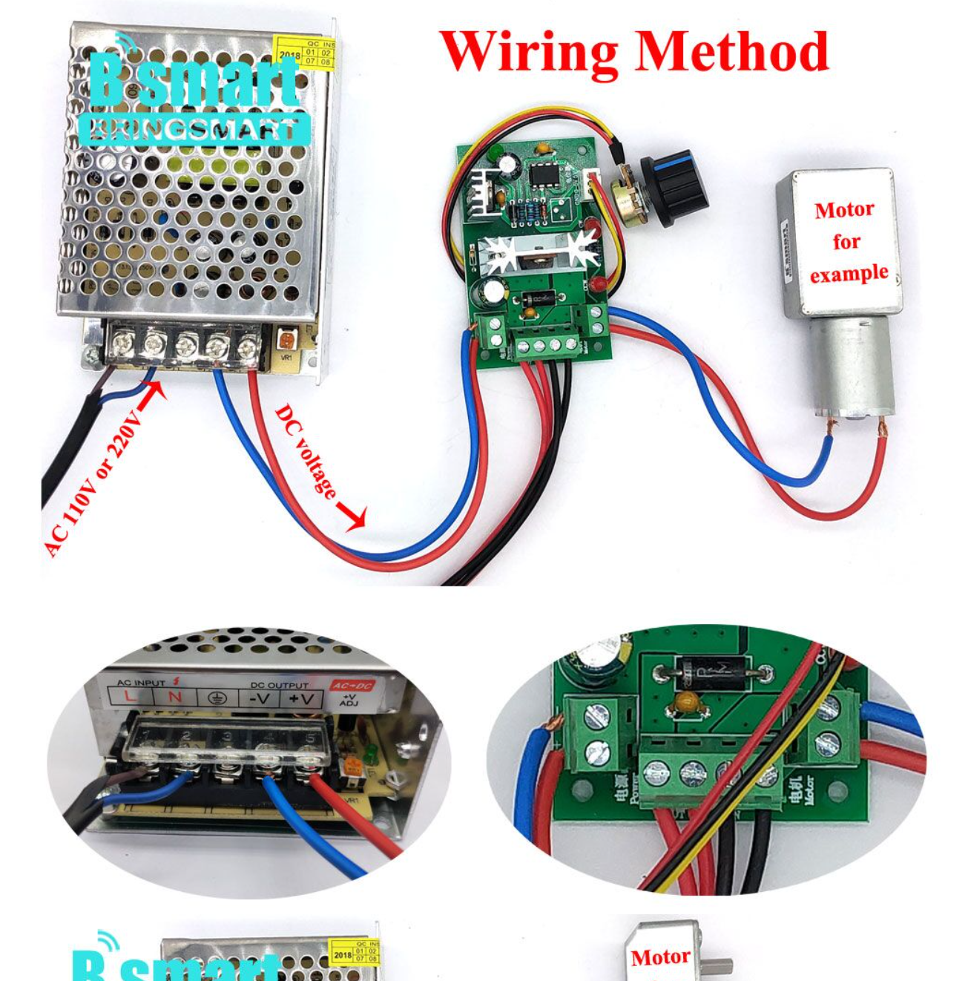
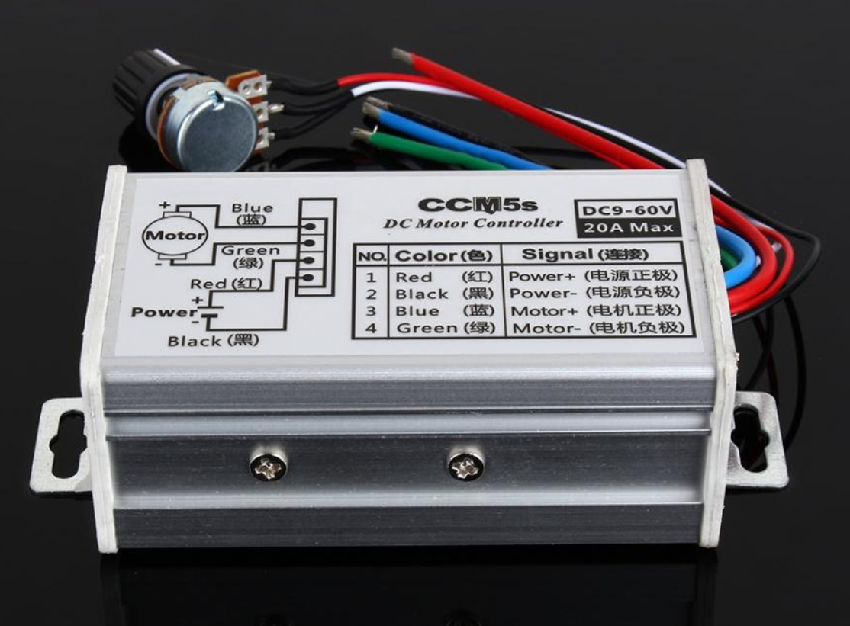
정역 양방향 DC모터 속도조절기 DC9-60V 10A 600W (DMC-102M)
https://shopping.interpark.com/product/productInfo.do?prdNo=8362843632&uaTp=1&

Slide 15
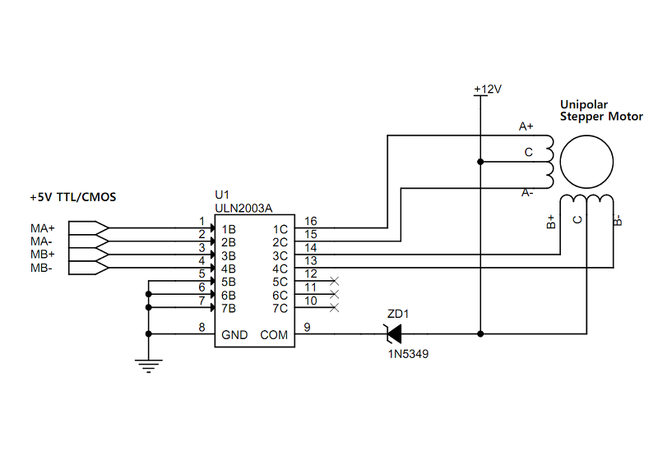
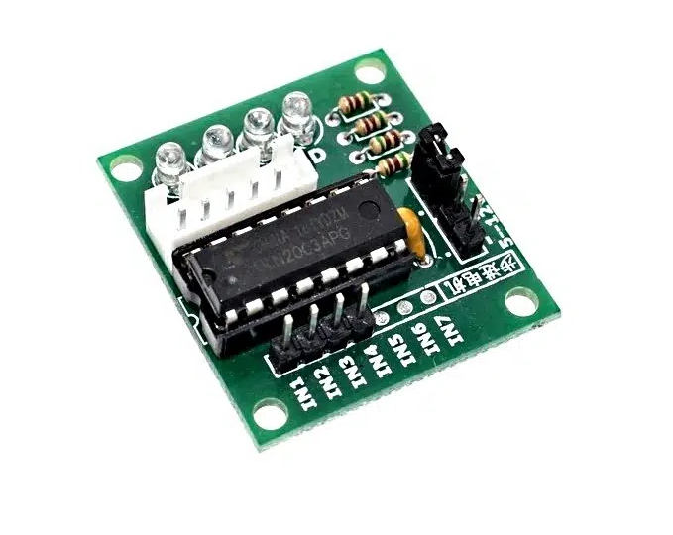
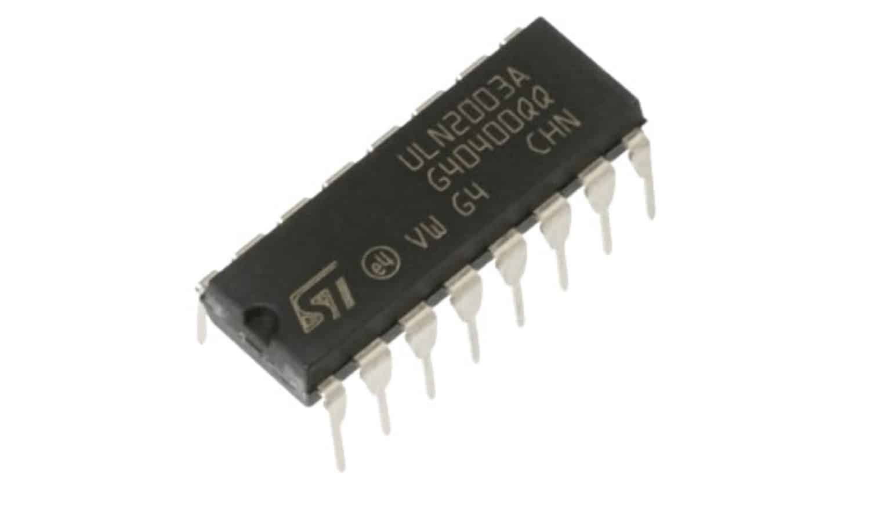
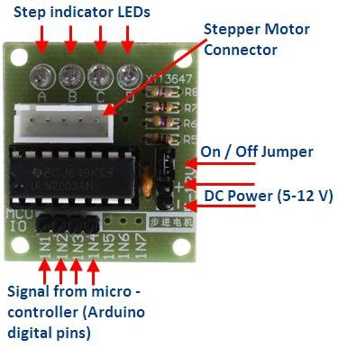
스텝모터드라이버 ULN2003
◆ ULN2003
◆ 특징
스텝모터 제어용 드라이버
5v~12v 사용가능
4상 5선 스텝모터용

Slide 16
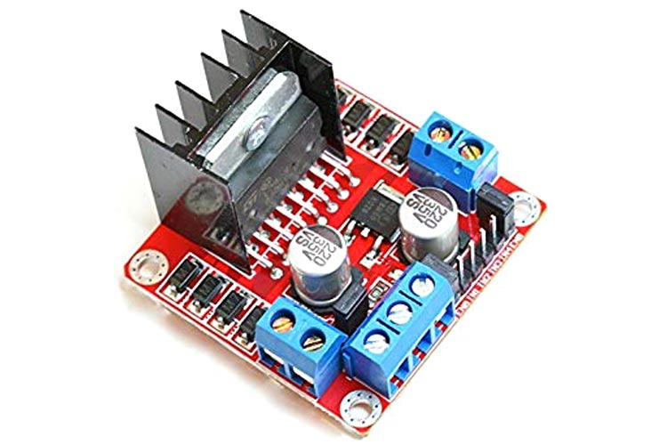
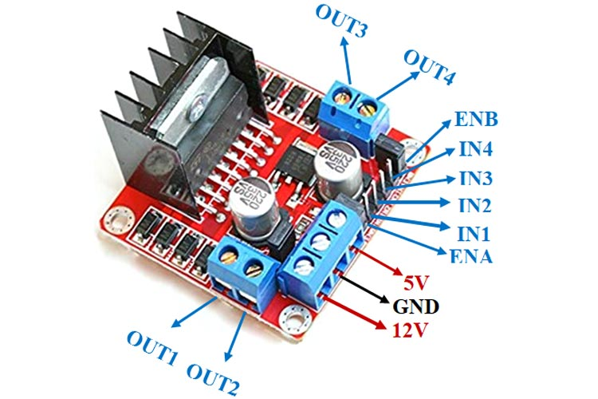
듀얼DC모터 & 스텝모터 드라이버 L298N
◆ L298N
◆ 스펙
DC 모터 2개 or 스텝모터 1개 제어
모터 전압 : DC 5~35V
허용 전류 : 모터당 2000mA
터미널 스크류 연결 방식
디지털 신호로 방향 제어
PWM 신호로 속도 제어
크기: 43x43x27mm

Slide 17
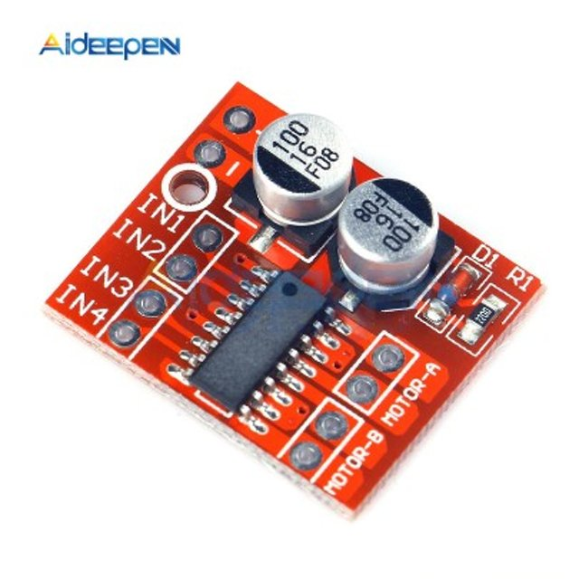
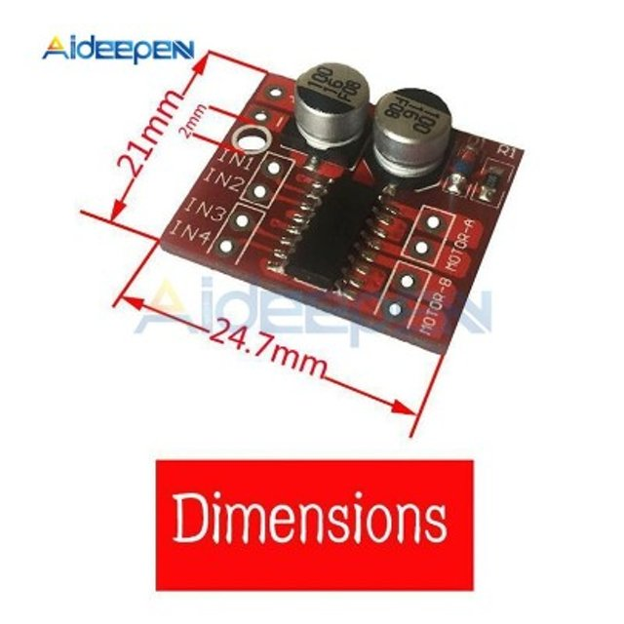
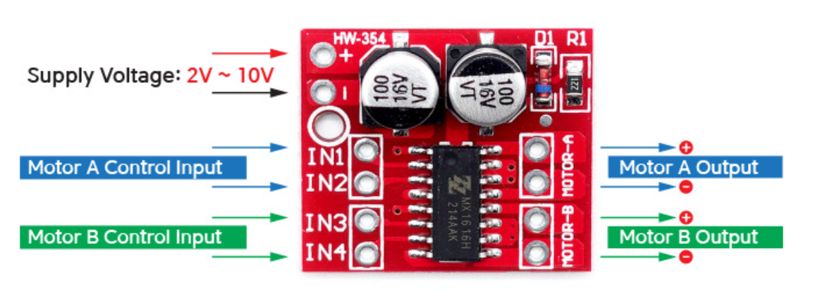
듀얼DC모터 드라이버 MX1508
https://smartstore.naver.com/3dfuns/products/7472869641
◆ L298N
◆ 스펙
더블 H 브리지 모터 드라이버
2개의 DC모터 또는, 1개의 스텝 모터 제어
입력 전압 : DC 2V~ 10V
출력전류 : 모터당 1.5A, (최대 2.5A)
크기: 25x21x7mm

Slide 18
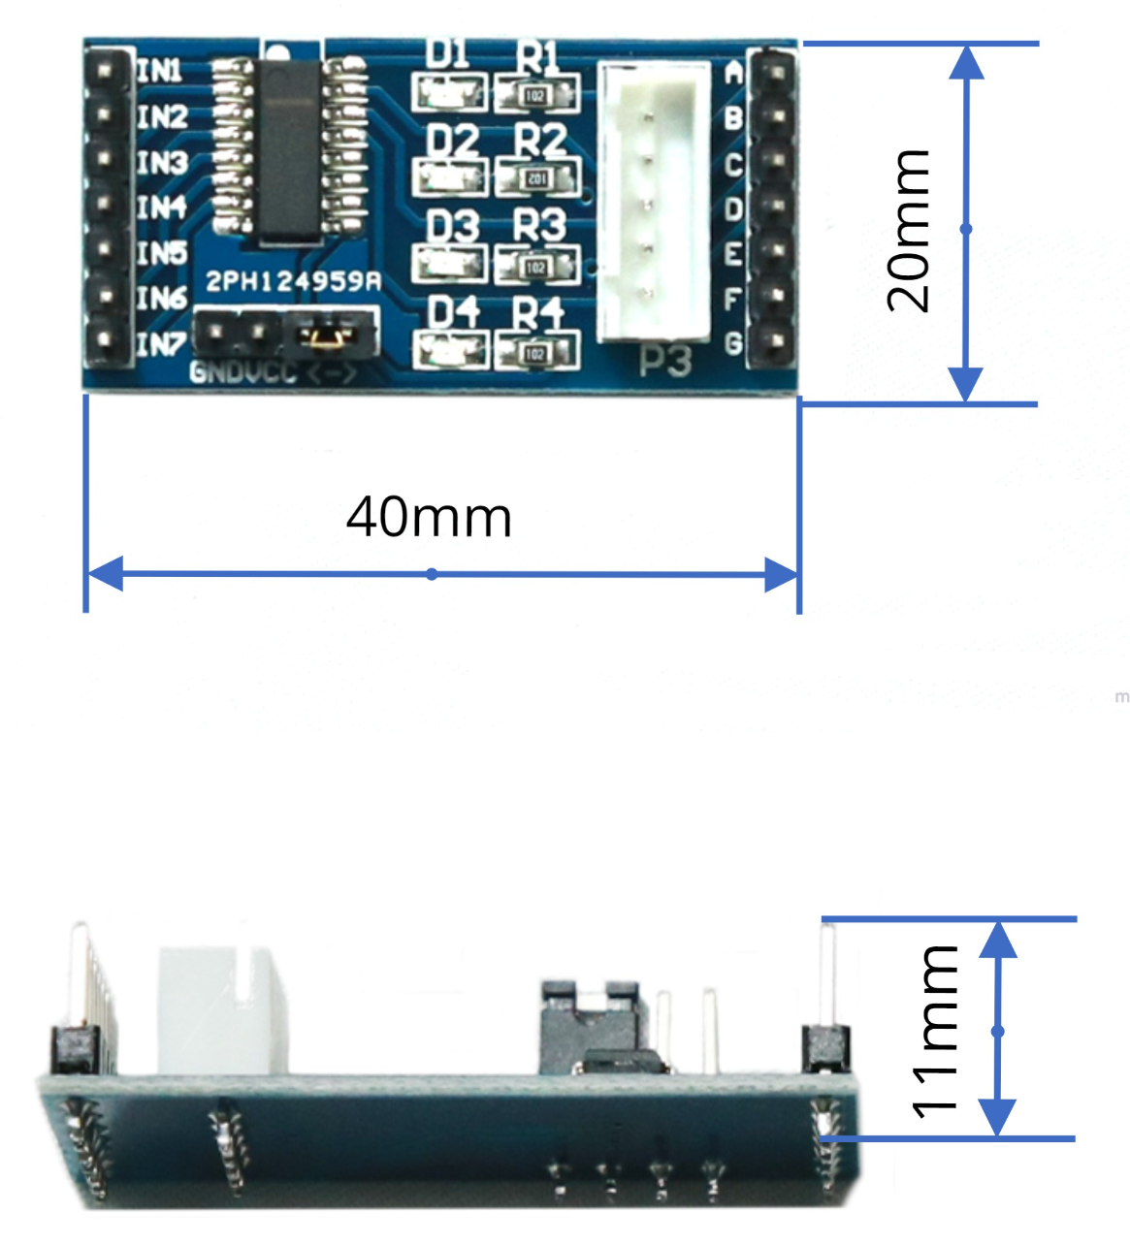
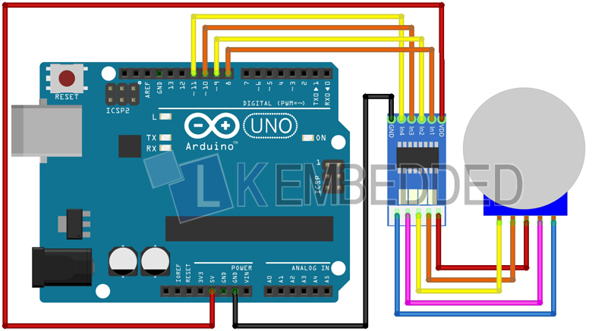
스텝모터드라이버 B88 ULN2003 BLUE
◆ 특징
ULN2003을 내장.
5v전용 4상 스텝모터 드라이버

Slide 19
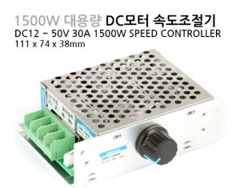


DC Controller DMC-1500W DC모터속도조절기
https://www.eleparts.co.kr/goods/view?no=4265627

Slide 20

DC5~18V 15A 250W DC모터 속도조절기 DMC-15A
◆ 스펙
입력전원 : DC5V/DC6V/DC7.4V/DC9V/DC12V/DC15/DC18V
제어방식 : PWM제어
크기 : 68 x 48 X 18mm
속도제어 : 가변저항을 통한 속도제어(내부, 외부볼륨 겸용 사용)
역전압 보호 회로 내장
소프트 스타트
13kHz
0% ~ 100%
COMPACT SIZE
SLOW START 기능
100W ~ 250W 시리즈 DC모터
DC5V 모터, DC12V 모터, DC18V 모터, 기어모터, 펌프등 사용

Slide 21



AM-MS2 마이크로 스텝 드라이버 모듈
https://www.devicemart.co.kr/goods/view?no=9323
◆ AM-MS2
◆ 스펙
메뉴얼참고
마이크로 스텝 드라이버 구동보드 (스테핑 모터를 정밀하게 제어 가능)
- 최대 0.1125’ 단위로 제어 가능 - Dir, PWM신호만으로 스테핑 모터 2개 구동 - 10Pin Cable 과 12V 전원 공급 커넥터 연결 - 모터에 흐르는 전류량을 조절할 수 있음 (가변저항 사용) - Enable 핀으로 모터구동부 동작 제어 - 외관 크기 63.3 X 50.6 mm - 외부에 방열판 추가 장착시 3A까지 사용 가능.
- 기본은 1A정도 사용 가능.
유니폴라모터를 구동하는 유니폴라모터구동 드라이버칩,
16스텝까지 정밀 마이크로스텝을 지원합니다.
3A/ZIP패키지. 정밀 CNC구동에 최적칩

Slide 22






A4988 스텝모터드라이버
https://circuitdigest.com/microcontroller-projects/interface-a4988-stepper-motor-driver-with-arduino
https://lastminuteengineers.com/a4988-stepper-motor-driver-arduino-tutorial/
◆ A4988
◆ 스펙

Slide 23




고급형 DRV8825 스텝모터드라이버
◆ DRV8825
◆ 스펙

Slide 24


모터드라이버 L9110S
◆ L9110
◆ 스펙
입력전압 | DC 2.5V~12V
출력전류 | ~800mA
크기 | 2.8cm~2.1cm
제어모터 수 | 2채널, 2개의 DC모터 또는 4선2상 스텝모터.

Slide 25



DC모터속도조절기 DMC-15A
◆ L9110

Slide 26
라즈베리파이

Slide 27

라즈베리파이 4 model B

